Slide 1

Design Présentation
Par: Clauzel Aymeric

Slide 2
Sommaire
Description du produit
Justifications
Aspect particuliers
Détails
Concept logiciel
manque

Slide 3
Description du produit:
Module d’interfaçage avec un extendeur de système de détection d'incendie
Contrôleur de boucle de courant
Contrôle de dispositif externes
Signalisation visuel et sonore
Configuration manuelle
Data logger
… Mais n’est pas conforme à la norme EN 54-13.
Notes:
En gros un contorlleur de boucle de courant extension des capacités dun système de detection incendie exstant
Dispositif ESR
Grace au relais programmable
Switch / touch capa/ résistances externes
norme EN 54-13 detection incedie

Slide 4
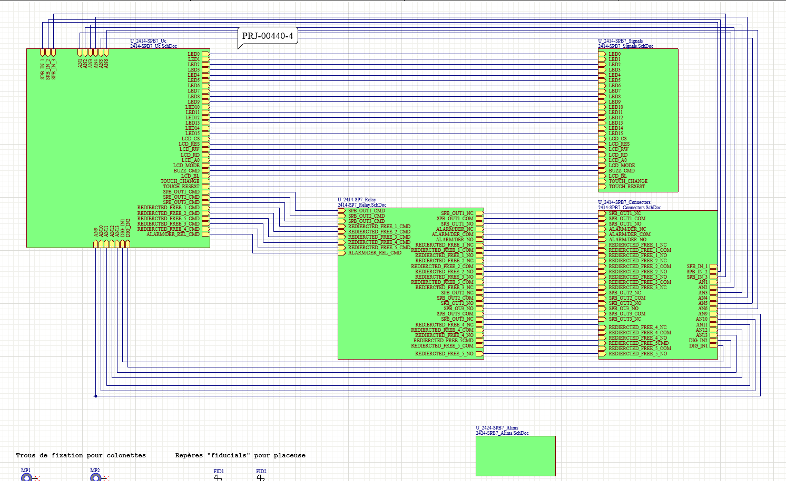
Justification/description:
Uc
Signalisation
Sorties.2
Sorties.1
Alimentation

Slide 5
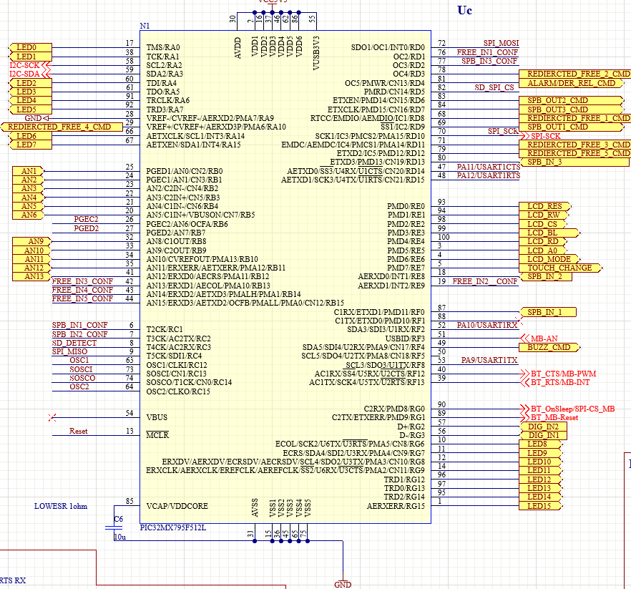
Uc / Microcontrôleur
Assignation des pins
Position des Bus
I2C2
UART1
LCD
Découplage
Pin restantes 1

Slide 6
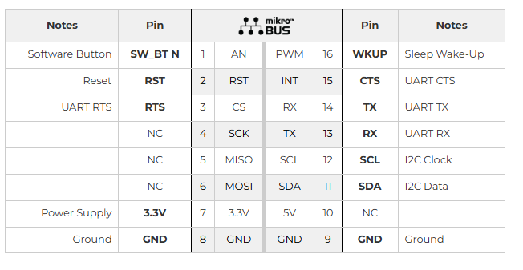
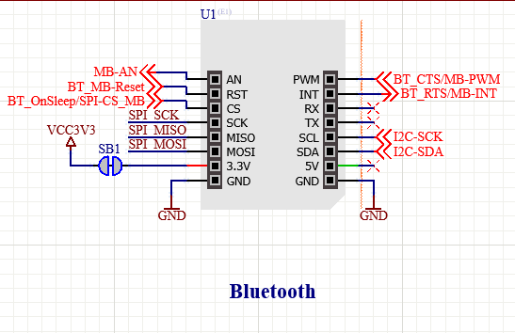
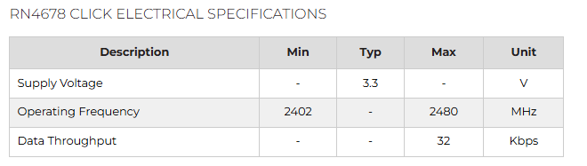
UC/Bluetooth
la

Slide 7
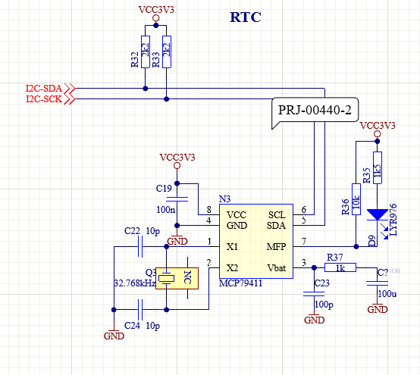
UC/Modif RTC

Slide 8
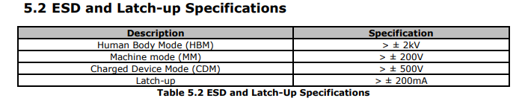
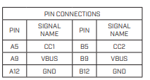
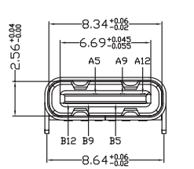
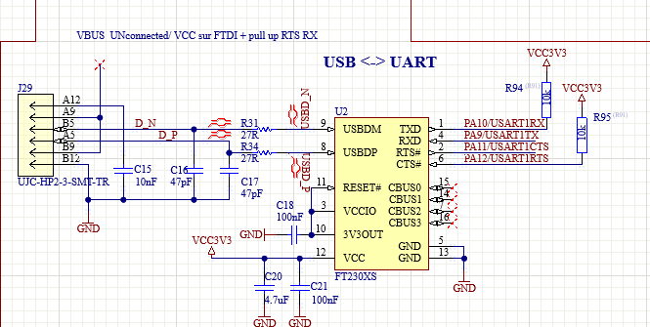
UC/USB→UART
USB2.0
Semi-duplex
Vitesse ?
Notes:
480MB/sec

Slide 9

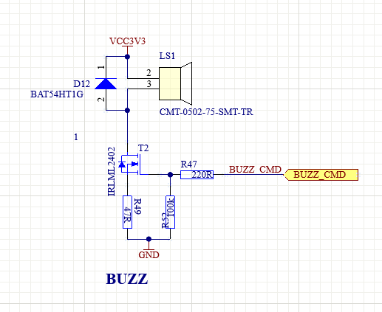
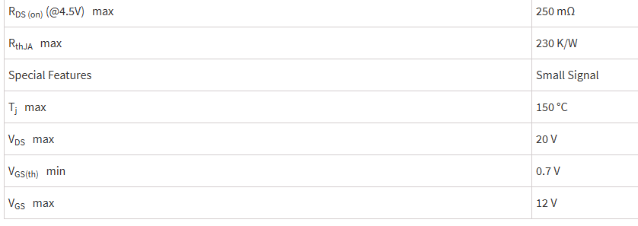
Signalisation/BUZZER
VGS=0,8V
IL =~70mA → ok ?
U=3,3V
Cannal N
U=2,5V
I=0,07A
P= 0,175W

Slide 10

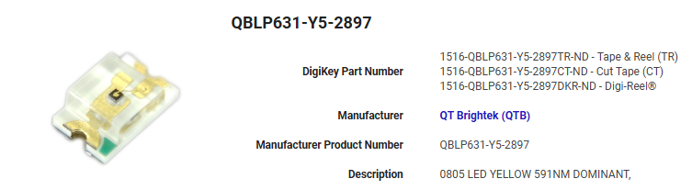
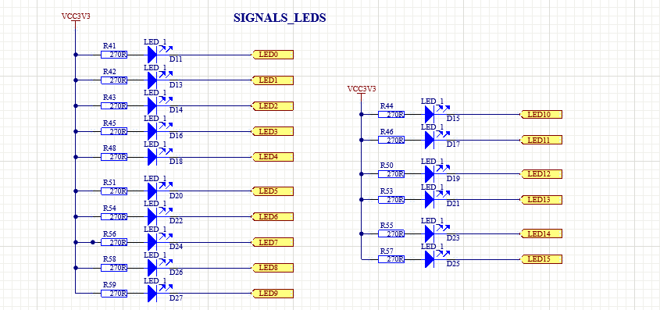

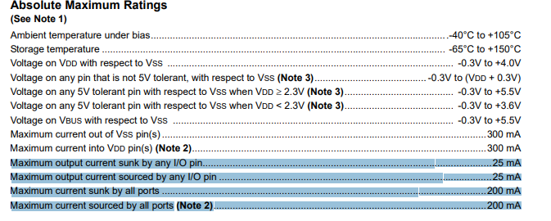
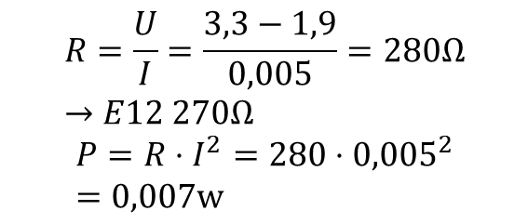
Signalisation/LEDS
$$R=\frac{U}{I}=\frac{3,3−1,9}{0,005}=280Ω→E12 270Ω$$
$$P=R⋅I^{2}=280⋅{0,005}^{2}=0,007w$$

Slide 11
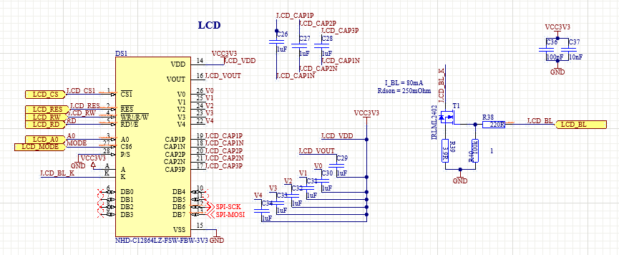
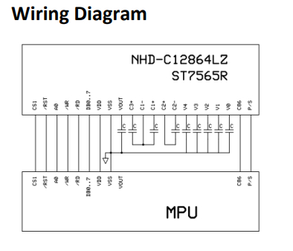
Signalisation/LCD graphique
Transmission série
I= ~75mA

Slide 12
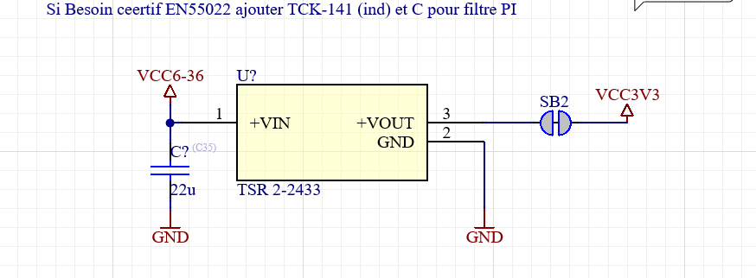
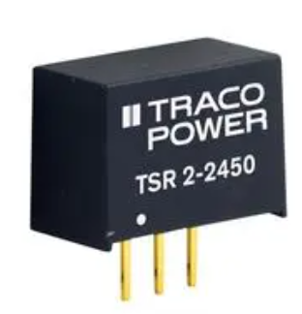
Alimentation
… non isolé

Slide 13
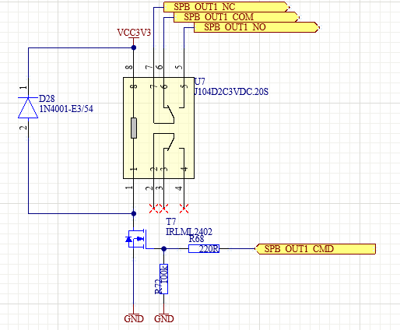
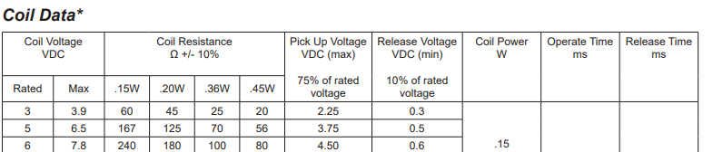
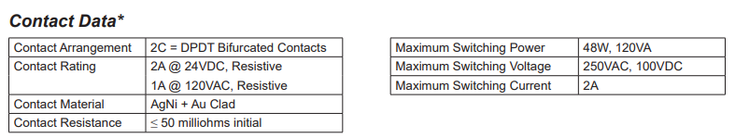
Sortie.1/Relais-out
Relais de Sortie
Rechercher d’autres

Slide 14
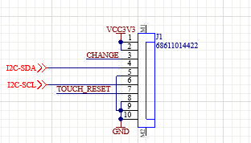
Sortie.2/Connecteurs/Touch-capa
Choix positions alimentations
BUS

Slide 15
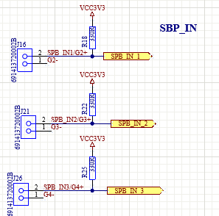
Sortie.2/Connecteurs/SPBS_IN
Entrée des différents SPB

Slide 16
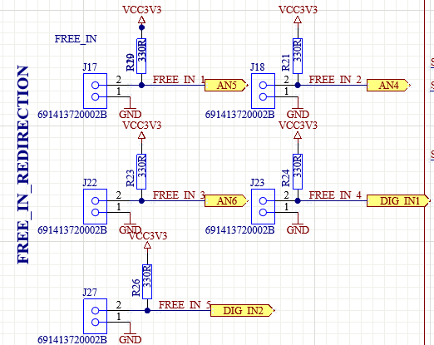
Sortie.2/Connecteurs/Entrée libres

Slide 17
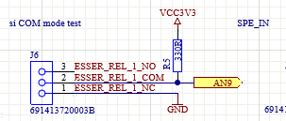
Sortie.2/Connecteurs/SPECIALS_IN

Slide 18
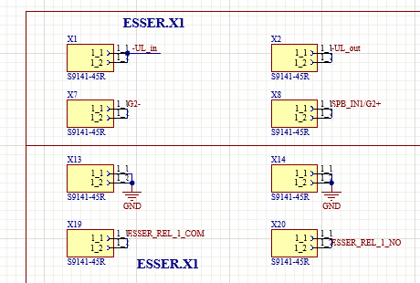
Sortie.2/Connecteurs/Essert_IN/OUT

Slide 19
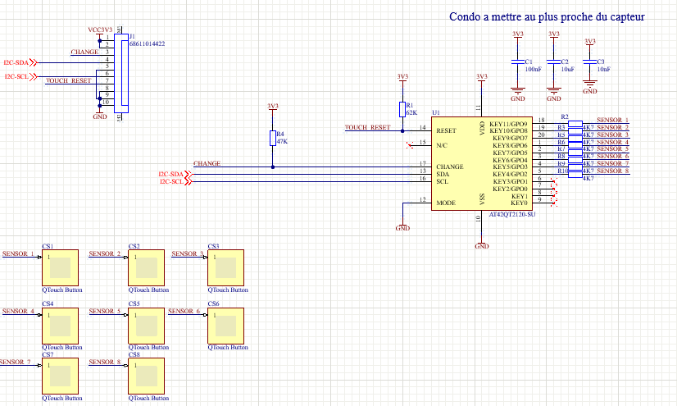
LE TOUCH CAPA
Valeurs résitances

Slide 20
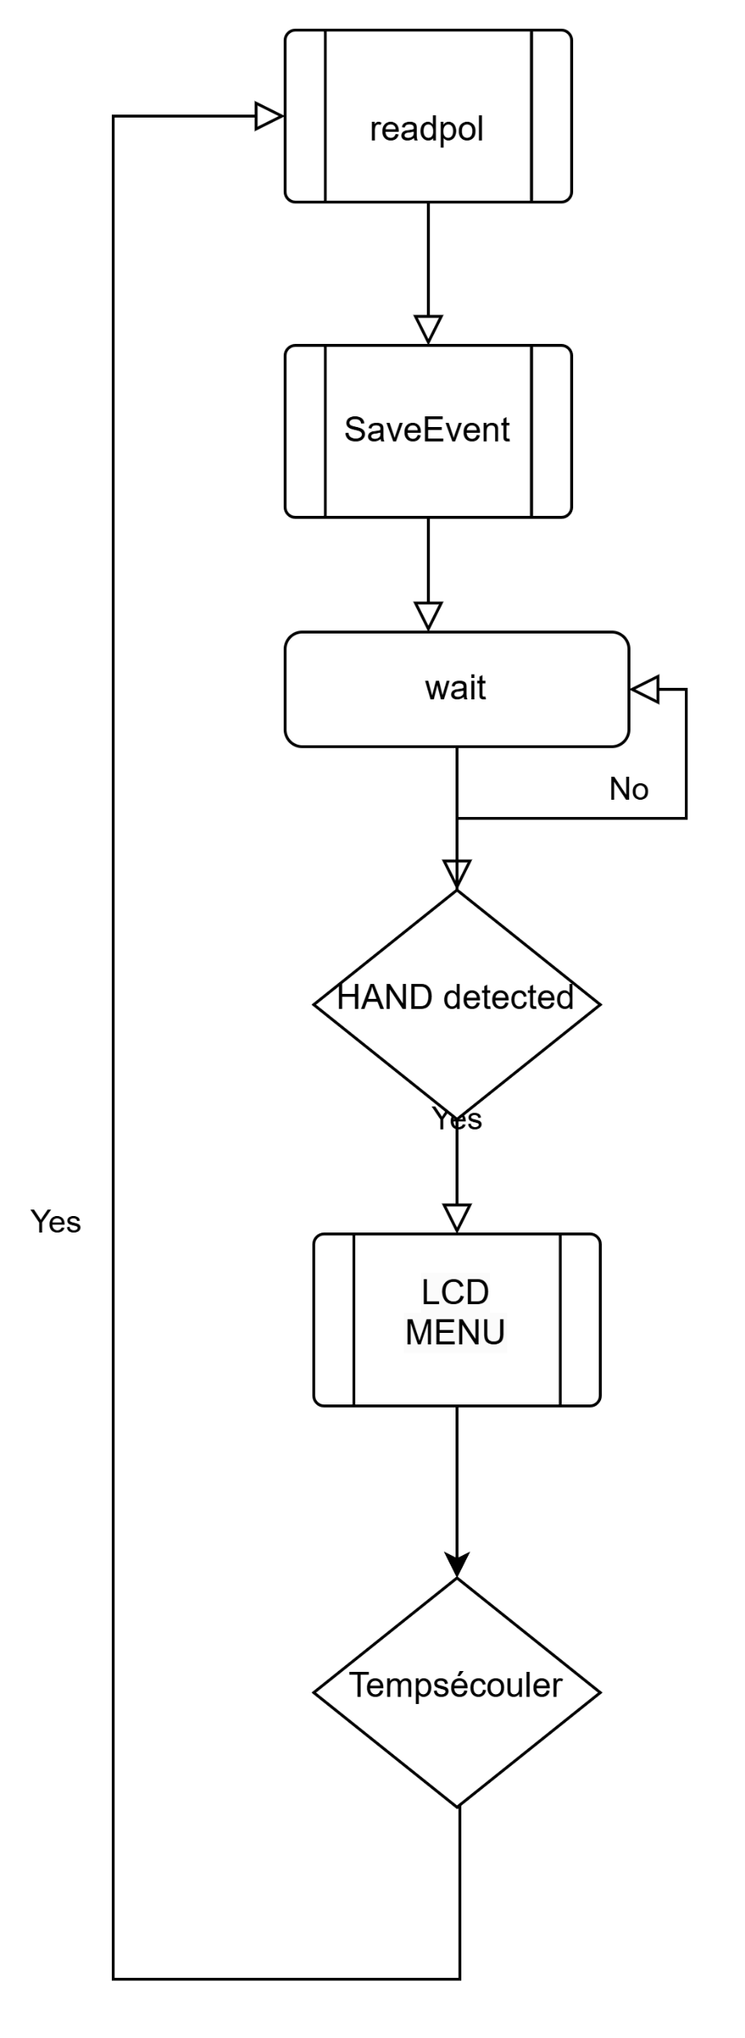
Les concepts du logiciel

Slide 21
Manque
Ce que j’ai oublié
Connecteur pour le LCD
Temps/Motivation

